Slide 1
Tuberculose
Atenção Farmacêutica – Noturno
Amaury Kakazu 9328158
Breno Nascimento 9328137
Danilo Badaró 8085921
Fernando Pereira 8567268
Johnny Silva 8803452

Slide 2
Paciente
Aurélio Pereira
Criança
7 anos
23 Kg
Baixa renda
Mora na periferia da capital paulista
Utiliza transporte público diariamente para ir ao CEU (Centro Educacional Unificado)
Carteira de vacina desatualizada
Sem histórico de doenças respiratórias
Sem plano de saúde

Slide 3
Primeiro atendimento
Atenção Básica – UBS
Profissional - Médico

Slide 4
Sintomas e sinais apresentados
Tosse a mais de 2 semanas
Escassa expectoração
Mal estar vespertino e alguns picos de temperatura entre 37,5º e 37,8ºC.
Tem suado à noite e emagreceu 2 kg neste período.
Não apresenta outras doenças e nem teve contato com tuberculose, segundo os pais

Slide 5
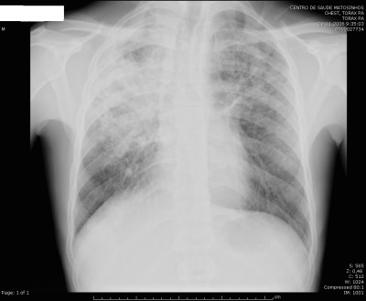
Diagnóstico
Exame Físico: 37ºC; Corada
Escarro: 2 amostras BAAR negativas
PPD: 15mm
Radiografia:
http://www.ulsm.min-saude.pt/healthdossier.aspx?eid=305&menuid=460

Slide 6
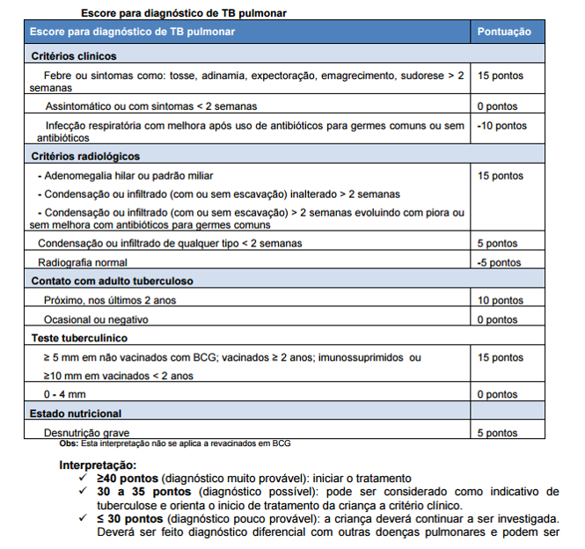
https://www.google.com.br/url?sa=t&rct=j&q=&esrc=s&source=web&cd=3&cad=rja&uact=8&ved=0ahUKEwjJo8e0meDOAhXMF5AKHUE9A0UQFgguMAI&url=http%3A%2F%2Fpubdiretrizes.einstein.br%2Fdownload.aspx%3FID%3D%257BA9C8CA0B-D502-4EB3-98CA-062D544A79BC%257D&usg=AFQjCNFg5jHhX3pxZmtUBYIvBa-3bxA8OA&sig2=x97ztuUkBRcCNmzvwimY3w

Slide 7
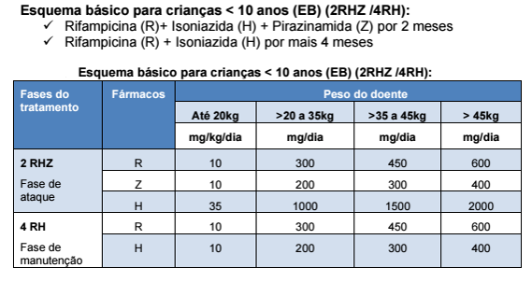
Plano Terapêutico
Foi indicado ao paciente:
https://www.google.com.br/url?sa=t&rct=j&q=&esrc=s&source=web&cd=4&ved=0ahUKEwjJo8e0meDOAhXMF5AKHUE9A0UQFgg1MAM&url=http%3A%2F%2Fbvsms.saude.gov.br%2Fbvs%2Fis_digital%2Fis_0103%2FIS23(1)029.pdf&usg=AFQjCNHTb_1_12hf4g54ZydVGIreTkVkOg&sig2=e7HlSxYB-6yTRL5yQLSslg&cad=rja

Slide 8
O que acontece se o tratamento for abandonado ?
Vamos dar um exemplo. Vamos supor que quando uma pessoa começa a se tratar ela tenha 100 bacilos. Aí, ela começa a tomar os remédios e morrem os 80 mais fracos. Sobram 20. Os 20 mais fortes!! Então, ela se sente melhor e resolve, por causa disto, parar de se tratar. Os 20 bacilos que sobraram começam a se multiplicar e a pessoa fica novamente doente ou pode vir a ter uma TB causada por bacilos fortes, que os remédios que o doente estava usando têm dificuldade para matar (TUBERCULOSE RESISTENTE). Vai ter que tomar mais remédios e por mais tempo!!! E pode não curar.

Slide 9
Onde conseguir os medicamentos?
Os medicamentos são distribuídos pelo SUS após a apresentação da receita em posto de saúde.
Esses medicamentos são controlados para uso com retenção de receita, então podem ser disponibilizados apenas na presença de um farmacêutico.
São medicamentos para tratar da tuberculose, para garantir que o paciente não adquira uma cultura de resistentes dessas bactérias, eles só podem ser disponibilizados os três (Rifampicina, Isoniazida e Pirazinamida – RHZ) em locais específicos como posto de saúde.

Slide 10
Incidência da Tuberculose no Brasil e no Mundo
No Brasil é um problema de saúde pública
70 mil novos casos e 4,6 mil mortos por ano no Brasil
Brasil ocupa o 16º lugar entre os 22 países responsáveis por 80% do total de casos de tuberculose no mundo.
33% da população mundial apresenta a bactéria responsável

Slide 11
Fatores de Risco
Além dos fatores relacionados ao sistema imunológico de cada pessoa, o adoecimento por tuberculose, muitas vezes, está ligado à pobreza e à má distribuição de renda.
Populações vulneráveis risco de adoecimento por tuberculose:
- Indígenas 3 X maior
- Privados de liberdade 28 X maior
- Pessoas que vivem com o HIV/aids 28 X maior
-Pessoas em situação de rua 32 X maior

Slide 12
Fatores de Risco
TB-HIV
→ Tuberculose ativa em pessoas que vivem com HIV é uma das condições de maior impacto na mortalidade por HIV e por tuberculose no Brasil.
População indígena
→ Taxa de incidência da doença entre a essa população foi de 95,6 por 100.000 habitantes, quase três vezes maior que a taxa da população geral.

Slide 13
Fatores de Risco
População em Situação de Rua (PSR)
→ O coeficiente de incidência de TB na PSR na cidade de São Paulo foi de 1747/100.000 habitantes, 32 vezes maior que na população geral da cidade.
População Privada de Liberdade
→ A população privada de liberdade representa aproximadamente 0,3% da população brasileira, e contribui com 7,8% dos casos novos de tuberculose notificados no país

Slide 14
Bibliografia:
World Health Organization. Respiratory care in primary care services - a survey in 9 countries. Geneva: World Health Organization; 2004.
World Health Organization [homepage on the Internet]. Geneva: the Organization; c2009 [cited 2009 Aug 23]. Ottmani SE. Overview of PAL strategy; 2006. [Microsoft PowerPoint document, 22 slides] Available from: www.who.int/entity/tb/dots/planningframeworks/stb_pal_strategy.ppt
dos Santos MA, Albuquerque MF, Ximenes RA, Lucena-Silva NL, Braga C, Campelo AR, et al. Risk factors for treatment delay in pulmonary tuberculosis in Recife, Brazil. MC Public Health. 2005;5:25.
http://sopterj.com.br/profissionais/_educacao_continuada/curso_tuberculose_9.pdf
http://bvsms.saude.gov.br/bvs/publicacoes/manual_tuberculose_2006.pdf
http://www.minsaude.gov.cv/index.php/sua-saude/tuberculose
http://bvsms.saude.gov.br/bvs/publicacoes/Guia_Vig_Epid_novo2.pdf

